Slide 1
NIVEAU 1 · DEEL 4
Architectuurstijlen I
Gelaagd, hexagonaal, pipes & filters
Eerste helft van bevinding B4

Slide 2
Terugblik deel 3
–
Koppeling = wijzigt A, moet B mee? Cohesie = verandert het om dezelfde reden?
–
Information hiding: verberg de beslissing die gaat veranderen
–
Hoofdindeling langs het domein, integratie apart (want andere verandersnelheid)
–
Vandaag: bestaande antwoorden op diezelfde vragen — stijlen
Ductus B.V. · Softwarearchitectuur · Niveau 1, deel 4
2

Slide 3
Vier begrippen, vier reikwijdtes
Begrip | Reikwijdte
Architectuurstijl | het hele systeem
Architectuurpatroon | een deelprobleem
Ontwerppatroon | binnen een component
Referentiearchitectuur | domeinspecifieke invulling
Ductus B.V. · Softwarearchitectuur · Niveau 1, deel 4
3

Slide 4
Wat een stijl u geeft
–
Een beproefde verdeling van verantwoordelijkheden
–
Voorspelbaarheid — wie de stijl kent, kan uw systeem lezen
–
Een bekend gedragsprofiel: welke kwaliteiten hij bevordert en bemoeilijkt
Ductus B.V. · Softwarearchitectuur · Niveau 1, deel 4
4

Slide 5
Wat een stijl u niet geeft:
een oplossing voor uw probleem.
Ductus B.V. · Softwarearchitectuur · Niveau 1, deel 4
5

Slide 6
Vier vragen bij elke stijl
–
1. Welk probleem lost hij op?
–
2. Welke kwaliteiten bevordert hij, welke bemoeilijkt hij?
–
3. Welke randvoorwaarden veronderstelt hij?
–
4. Wat kost het als u het half doet?
Ductus B.V. · Softwarearchitectuur · Niveau 1, deel 4
6

Slide 7
Vraag 4 wordt bijna nooit gesteld.
Sommige stijlen zijn genadig bij halfheid. Andere zijn dan slechter dan geen stijl.
Ductus B.V. · Softwarearchitectuur · Niveau 1, deel 4
7

Slide 8
OPDRACHT 4.1
Stijl, patroon of ontwerppatroon?
Twaalf begrippen classificeren. Individueel, 10 minuten.
Twee zijn omstreden. Welke — en waarom maakt dat weinig uit?
Ductus B.V. · Softwarearchitectuur · Niveau 1, deel 4
8

Slide 9
De gelaagde stijl
Ductus B.V. · Softwarearchitectuur · Niveau 1, deel 4
9

Slide 10
Grondvorm
–
Horizontale lagen: presentatie, applicatielogica, domeinlogica, gegevenstoegang
–
Elke laag bedient de laag erboven en gebruikt de laag eronder
–
Lost op: vermenging van technische verantwoordelijkheden
Ductus B.V. · Softwarearchitectuur · Niveau 1, deel 4
10

Slide 11
Gesloten of open?
 | Voordeel | Nadeel
Gesloten | echte isolatie per laag | doorgeefluiken
Open | geen doorgeefwerk | isolatie weg
Het probleem is zelden de keuze — het is de afwezigheid ervan.
Ductus B.V. · Softwarearchitectuur · Niveau 1, deel 4
11

Slide 12
Twee klassieke problemen
–
Sinkhole — de meerderheid van de verzoeken passeert lagen die niets toevoegen
–
Omgekeerde afhankelijkheid — het domein hangt van de opslag af
–
Het domein verandert om reglementaire redenen, de opslag om technische
–
De stabiele partij hangt af van de instabiele. Dat is precies verkeerd om.
Ductus B.V. · Softwarearchitectuur · Niveau 1, deel 4
12

Slide 13
OPDRACHT 4.2
Open of gesloten?
Zoek de laagoverschrijdingen in Mutatie 1.0. Formuleer één regel die een ontwikkelaar morgen kan toepassen.
Duo's, 20 minuten.
"In principe gesloten, tenzij het niet anders kan" is geen regel maar een vrijbrief.
Ductus B.V. · Softwarearchitectuur · Niveau 1, deel 4
13

Slide 14
Ports & adapters
Hexagonale architectuur
Ductus B.V. · Softwarearchitectuur · Niveau 1, deel 4
14

Slide 15
Het domein hangt van niets af.
Alles van buiten komt binnen via poorten die het domein zelf definieert.
Ductus B.V. · Softwarearchitectuur · Niveau 1, deel 4
15

Slide 16
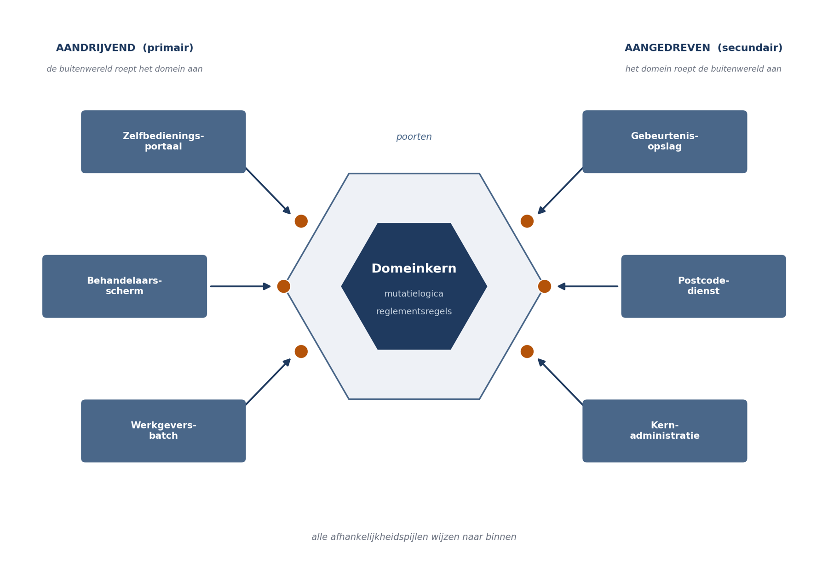
Hexagonale architectuur voor Mutatie 2.0
Domeinkern met poorten; adapters voor portaal, behandelaarsscherm, werkgeversbatch, kernadministratie, postcodedienst, gebeurtenisopslag. Alle pijlen naar binnen.
Ductus B.V. · Softwarearchitectuur · Niveau 1, deel 4
16

Slide 17
Twee soorten poorten
–
Aandrijvend — de buitenwereld roept het domein aan: portaal, behandelaarsscherm, batch
–
Aangedreven — het domein roept de buitenwereld aan: kernadministratie, postcodedienst, gebeurtenisopslag
–
Drie kanalen, één domeinbewerking. In Mutatie 1.0 had elk kanaal zijn eigen regels
Ductus B.V. · Softwarearchitectuur · Niveau 1, deel 4
17

Slide 18
"Een mutatie wordt uiteindelijk precies één keer doorgegeven."
Dat contract uit deel 3 is exact een aangedreven poort.
Hexagonaal = information hiding op systeemniveau.
Ductus B.V. · Softwarearchitectuur · Niveau 1, deel 4
18

Slide 19
Wat het oplevert en kost
Bevordert | Bemoeilijkt
vervangbaarheid externe systemen | begrijpelijkheid: veel indirectie
testbaarheid zonder database | eenvoudige CRUD wordt duur
zuiver domein, regels op één plek | abstracties zonder beslissing
meerdere kanalen, één logica | niet genadig bij halfheid
Ductus B.V. · Softwarearchitectuur · Niveau 1, deel 4
19

Slide 20
Waar het misgaat
–
Het domein lekt — velden die er alleen zijn omdat de database ze wil. Toets: zou dit veld bestaan als we alles op papier deden?
–
Poorten die de buitenwereld beschrijven — roepSoapDienstAan() is geen poort
–
Halfheid — de kern die "even" de database aanspreekt: alle kosten, geen baat
–
Onnodige toepassing — bij opslag zonder regels is dit overhead
Ductus B.V. · Softwarearchitectuur · Niveau 1, deel 4
20

Slide 21
OPDRACHT 4.3
Teken het hexagoon
Kern bepalen, poorten benoemen, contracten in domeintaal, alle pijlen naar binnen.
Groepen van vier, 40 minuten.
Moeilijke vraag: waar plaatst u reglementslogica die per werkgever uit een tabel komt?
Ductus B.V. · Softwarearchitectuur · Niveau 1, deel 4
21

Slide 22
Pipes & filters
Ductus B.V. · Softwarearchitectuur · Niveau 1, deel 4
22

Slide 23
Grondvorm
–
Onafhankelijke stappen (filters), verbonden door kanalen (pipes)
–
Elk filter kent alleen zijn in- en uitvoer, niet zijn buren
–
Lost op: verwerking die van nature een keten is en waarvan de stappen apart moeten kunnen wijzigen, schalen of herstarten
Ductus B.V. · Softwarearchitectuur · Niveau 1, deel 4
23

Slide 24
Oplevert en kost
Bevordert | Bemoeilijkt
wijzigbaarheid per stap | stappen die elkaar nodig hebben
herbruikbaarheid van filters | foutafhandeling in de keten
trage stappen apart schalen | transactionele samenhang
herstart vanaf tussenpunt | interactieve verwerking
Ductus B.V. · Softwarearchitectuur · Niveau 1, deel 4
24

Slide 25
De beslissende ontwerpvraag is niet de stapindeling.
Het is de foutstrategie.
Ductus B.V. · Softwarearchitectuur · Niveau 1, deel 4
25

Slide 26
4.000 mutaties, 12 ongeldig — wat gebeurt er?
–
Alles afwijzen — veilig, operationeel onwerkbaar
–
12 apart zetten, 3.988 verwerken — werkbaar, vraagt terugmeldproces
–
12 corrigeren en doorlaten — gevaarlijk zonder mandaat
–
In Mutatie 1.0 was dit nooit besloten. Per stap verschillend.
Ductus B.V. · Softwarearchitectuur · Niveau 1, deel 4
26

Slide 27
OPDRACHT 4.4
De batch als pipeline
Filters benoemen, foutstrategie formuleren,
En de rekensom bij d).
Duo's, 25 minuten.
Ductus B.V. · Softwarearchitectuur · Niveau 1, deel 4
27

Slide 28
4.000 verrijkingen ÷ 20 per seconde = 200 seconden.
Ruim binnen een venster van vier uur.
Ductus B.V. · Softwarearchitectuur · Niveau 1, deel 4
28

Slide 29
Dezelfde randvoorwaarde, twee werelden
–
Interactief bij 50 gelijktijdige gebruikers → de limiet is beslissend
–
Batch van 4.000 in vier uur → de limiet is irrelevant
–
Daarom bevat een scenario een omgeving
–
Wie de batch ontwerpt alsof hij het interactieve probleem heeft, bouwt complexiteit die niemand nodig had
Ductus B.V. · Softwarearchitectuur · Niveau 1, deel 4
29

Slide 30
Combineren
Ductus B.V. · Softwarearchitectuur · Niveau 1, deel 4
30

Slide 31
De combinatie voor Mutatie 2.0
–
Hexagonaal als hoofdstijl
–
Pipes & filters binnen de werkgeversbatch-adapter
–
Gelaagdheid binnen componenten
–
Regel: een stijl mag binnen een component van een andere stijl leven — niet ernaast op hetzelfde niveau
Ductus B.V. · Softwarearchitectuur · Niveau 1, deel 4
31

Slide 32
De keuze tegen de drijvers
Drijver | Gelaagd | Hexagonaal
QS-1 < 2 sec | neutraal | neutraal/+
QS-2 doorwerken bij storing | zwak | sterk
QS-3 nieuwe soort in 10 dagen | zwak | sterk
QS-4 reconstrueerbaar | neutraal | positief
Ductus B.V. · Softwarearchitectuur · Niveau 1, deel 4
32

Slide 33
OPDRACHT 4.5
Verdedig de keuze
Twee verdedigers, één tegenstander, één observator. 30 minuten.
Geen antwoorden met "best practice" of een methodenaam. Alles terug naar een drijver.
Ductus B.V. · Softwarearchitectuur · Niveau 1, deel 4
33

Slide 34
Onze stijlkeuze zegt niets over hoe we deployen.
Eén applicatie? Een handvol? Elf services?
Dat is deel 5 — en dat is de tweede helft van B4.
Ductus B.V. · Softwarearchitectuur · Niveau 1, deel 4
34

Slide 35
Huiswerk en vooruitblik
–
4.6 — welke stijl heeft uw eigen systeem, en is hij gekozen of ontstaan?
–
4.7 — capstonedossier: stijlkeuze + maatregel tegen halfheid. B4 blijft nog open
–
Deel 5: monoliet, microservices, event-driven. Sluit B4
Ductus B.V. · Softwarearchitectuur · Niveau 1, deel 4
35

